Slide 1

INNOVATION FUSION
Daniela Bohorquez Diaz
Katherin Morcillo Quiroga
Jhonatan Carvajal Bonilla
Oscar Gelpud Erazo

Slide 2

Aplicativo Web para tienda de calzado y bolsos

Slide 3

TABLA DE
CONTENIDO
Servicio Nacional de Aprendizaje
Nombre del proyecto
Planteamiento del problema
Pregunta problema del proyecto
Propósito
Objetivo general
Objetivo específico
Justificación
Alcance de proyecto
Mapa de procesos
Diagrama BPMN
Técnicas de recolección de la información
Análisis de resultados
Requerimientos funcionales y no funcionales
Diagrama de casos de uso
Documentación de casos de uso
Mockups
Ficha técnica

Slide 4
Planteamiento del problema
En el actual panorama comercial, la presencia en línea es crucial, especialmente en el comercio minorista. La empresa de calzado y bolsos de barrio enfrenta un desafío significativo por la falta de un sitio web, limitando su visibilidad y capacidad de atraer nuevos clientes frente a competidores digitales. Esto restringe el acceso a una mayor audiencia y a prácticas de marketing que podrían mejorar las ventas y la percepción de la marca. La digitalización es esencial para la supervivencia de las pequeñas empresas, y sin una página web, la empresa se priva de oportunidades clave como el comercio electrónico y la interacción con los clientes, comprometiendo su cuota de mercado. Es imperativo desarrollar un sitio web que aumente su visibilidad y competitividad en un entorno comercial en constante cambio.
Universidad Santo Tomás. (2021). Informe final del trabajo con nota aclaratoria. Recuperado de Santo Tomás
Universidad Nacional Abierta y a Distancia (UNAB). (2020). Tesis de Sandra Vargas Angarita. Recuperado de UNAB
Oracle. (2023). "Los 5 retos que debes superar para integrar tiendas virtuales y físicas". Recuperado de Oracle

Slide 5
Pregunta problema
¿Cómo puede la empresa de calzado y bolsos de barrio desarrollar e implementar un aplicativo web efectivo que no solo aumente su visibilidad en el mercado, sino que también le permita competir de manera eficaz con tiendas rivales?

Slide 6

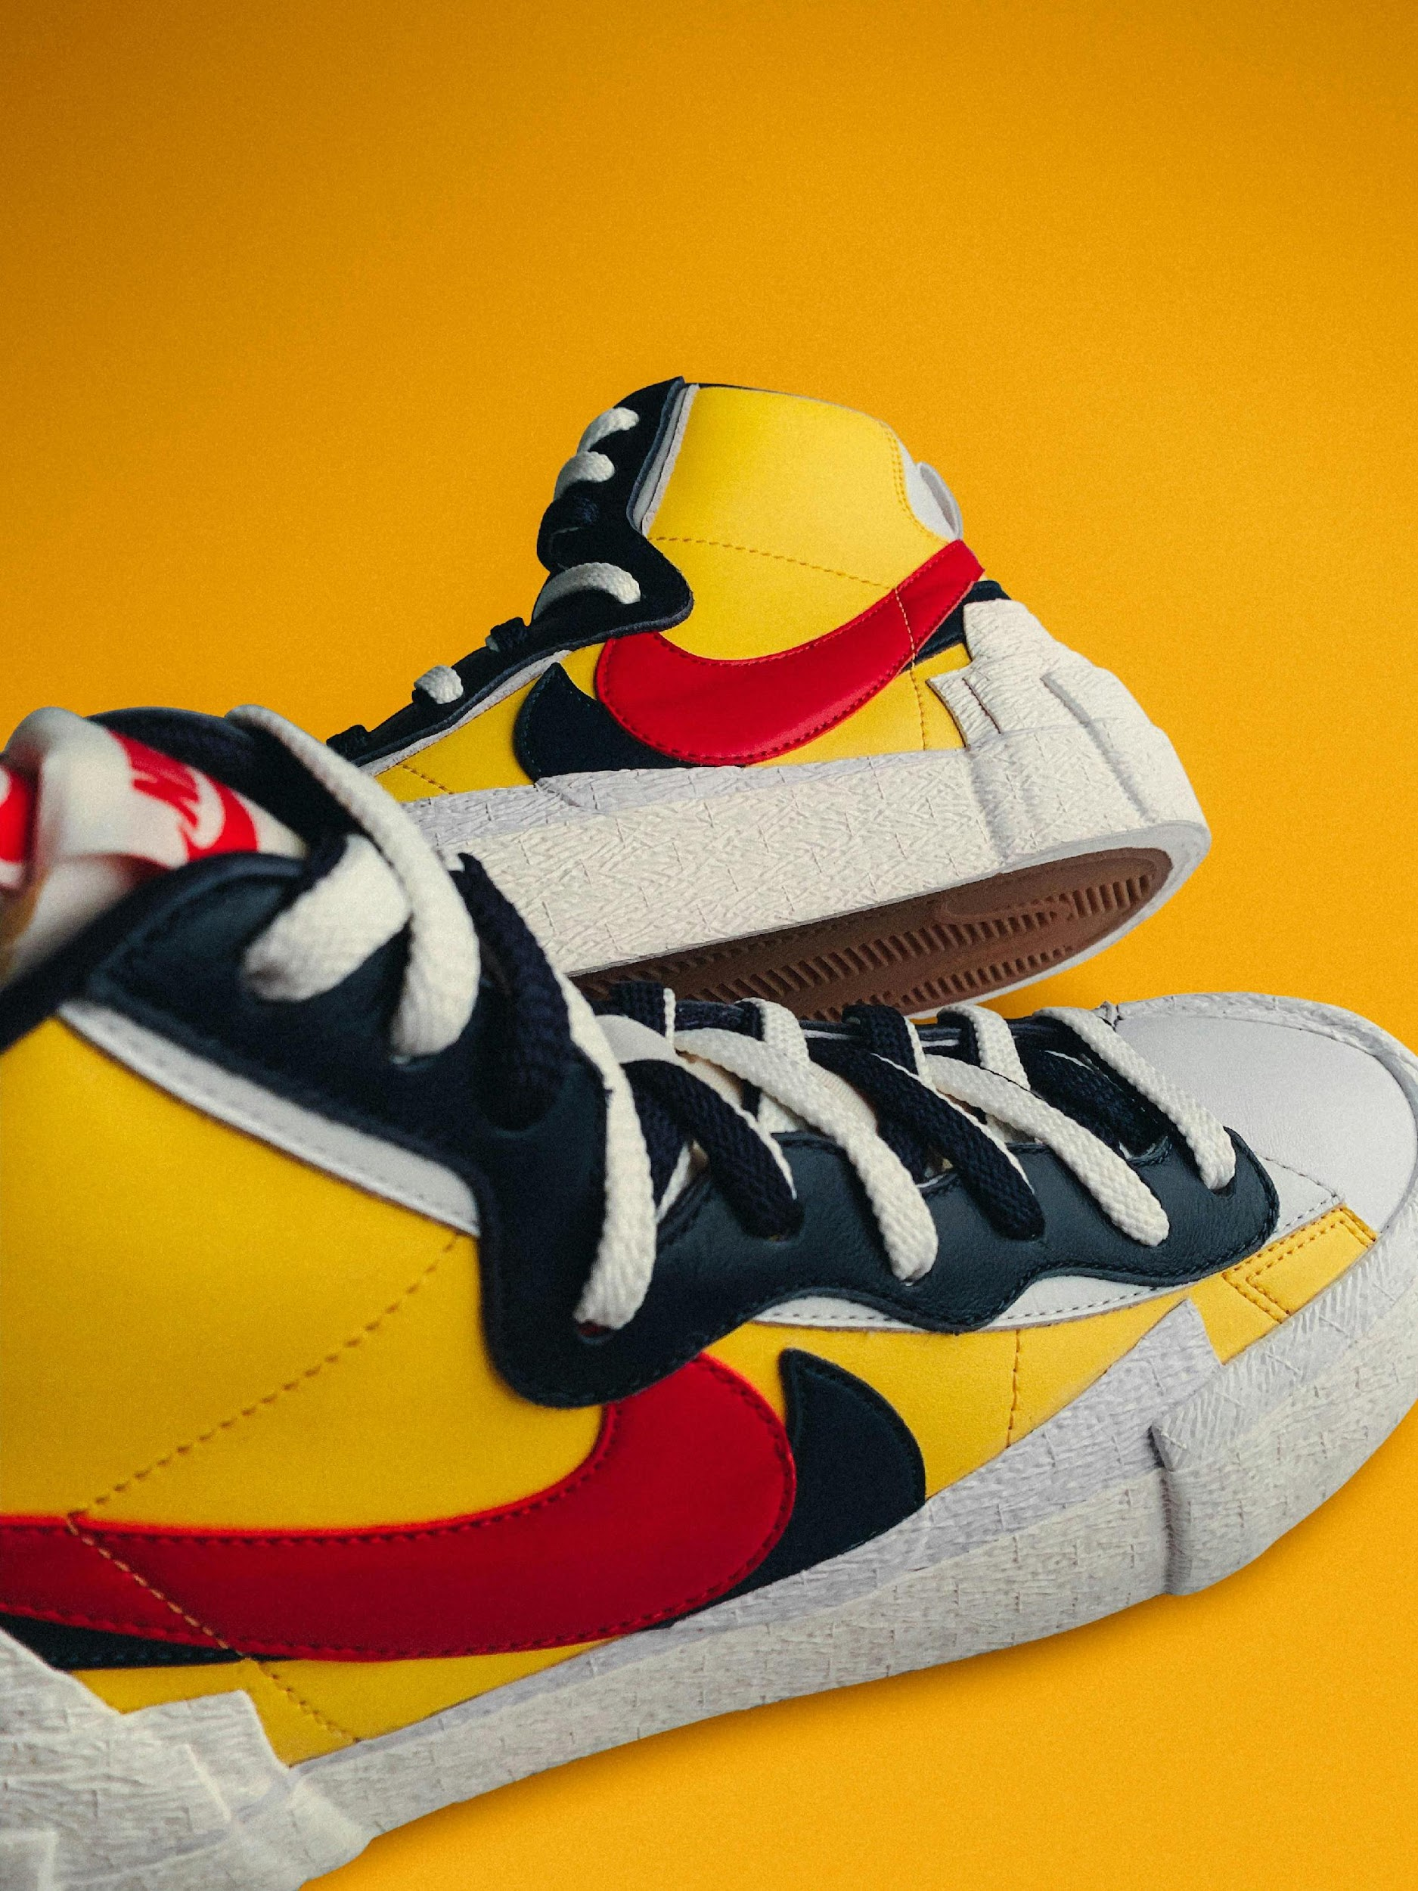

Propósito
El propósito de Innovation Fusion es ofrecer una experiencia de compra en línea accesible y segura, permitiendo a los usuarios adquirir calzado y bolsos de alta calidad. A través de esta plataforma, buscamos aumentar la visibilidad de la tienda, facilitando la navegación, la compra eficiente y la gestión de pedidos, al mismo tiempo que mantenemos a los clientes informados sobre nuevos productos y promociones.
Servicio Nacional de Aprendizaje
0

Slide 7
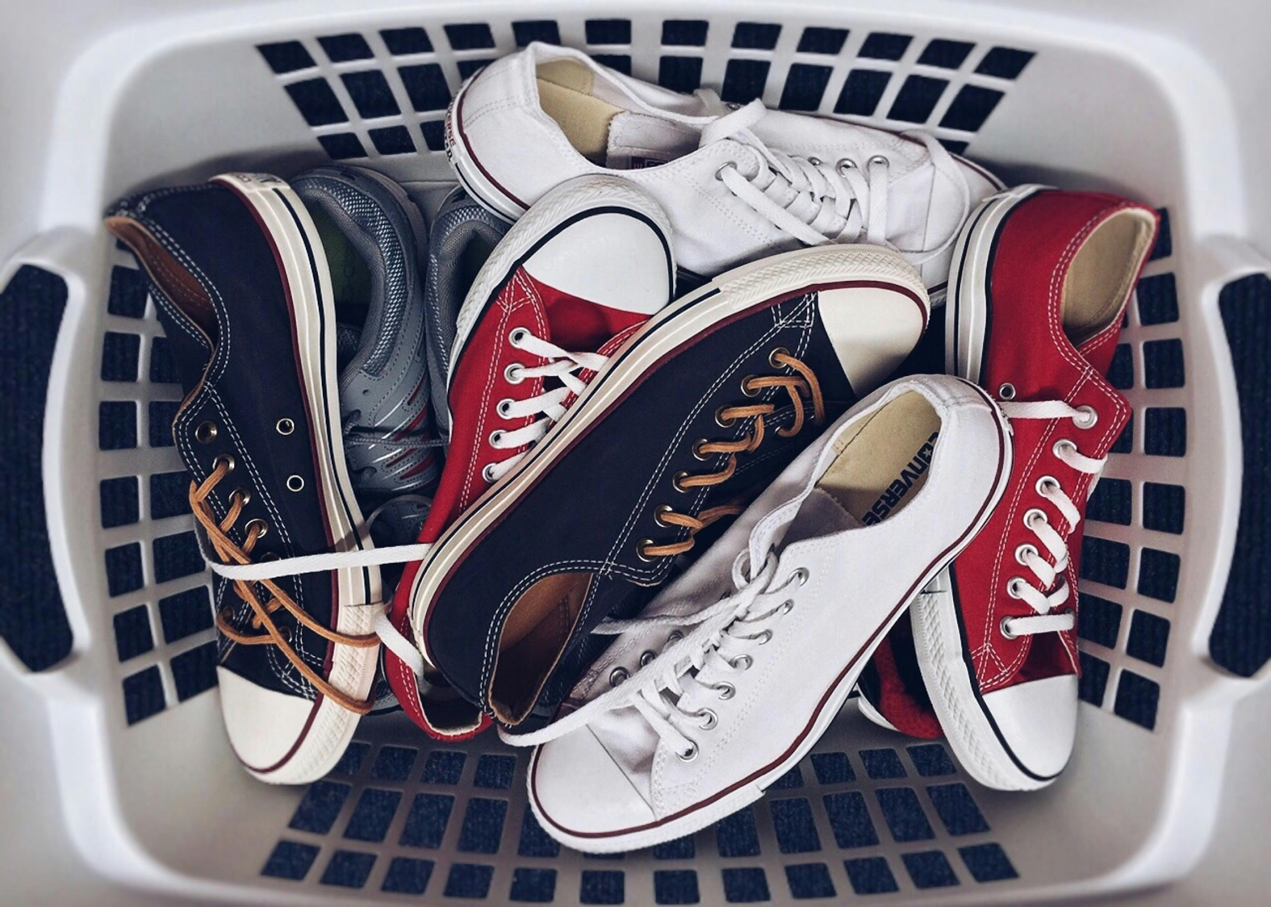


Objetivo general
01
Desarrollar e implementar un aplicativo web para una tienda de calzados y bolsos, que permita a los usuarios navegar, seleccionar y realizar compras de productos de calzado y bolsos, así como gestionar sus pedidos y recibir información relevante sobre nuevos productos.
Servicio Nacional de Aprendizaje
01

Slide 8



Objetivos específicos
Desarrollar un sistema de gestión de usuarios que incluya registro, inicio de sesión y recuperación de contraseñas, asegurando seguridad y usabilidad.
01
01
Servicio Nacional de Aprendizaje
02
implementar un sistema de gestión de productos con un catálogo organizado por filtros, que facilite la navegación y búsqueda, mejorando la experiencia del usuario con un menú claro accesible.
02
03
03
Implementar un carrito de compras que permita gestionar los productos, seleccionar entre diferentes métodos de pago y realice el proceso de pago de manera rápida y segura
03
Crear un apartado de opiniones para cada producto que permita a los usuarios dar reseñas y valoraciones
02
04
03
Diseñar un sistema de promociones y descuentos atractivo y fácil de gestionar, que incentive las compras repetidas y atraiga nuevos clientes.
05

Slide 9

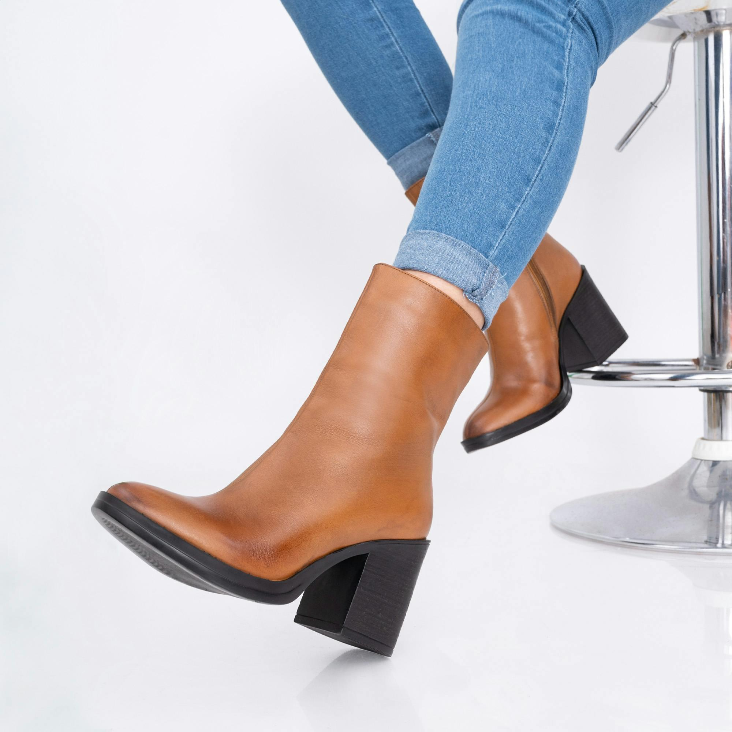
Justificación
Estudios como Harvard Business Review, McKinsey & Company, Forrester Research, indican que la presencia en línea es fundamental para el crecimiento de un negocio, ya que aumenta la visibilidad, credibilidad y oportunidades de venta Un sitio web permitirá a la tienda de calzado y bolsos mejorar su competitividad en el mercado digital, interactuar eficazmente con los clientes, adaptarse a un entorno cambiante y destacarse frente a la competencia
Blackburn, S., Galvin, J., LaBerge, L., & Williams, E. (2021, octubre 8). Estrategia para un mundo digital. Mckinsey.com; McKinsey & Company. https://www.mckinsey.com/featured-insights/destacados/estrategia-para-un-mundo-digital/es
The. (2023, marzo 23). Todo lo que necesita saber sobre la optimización de su presencia en línea. Business Plan Templates. https://businessplan-templates.com/es/blogs/blog/advantages-online-presence

Slide 10
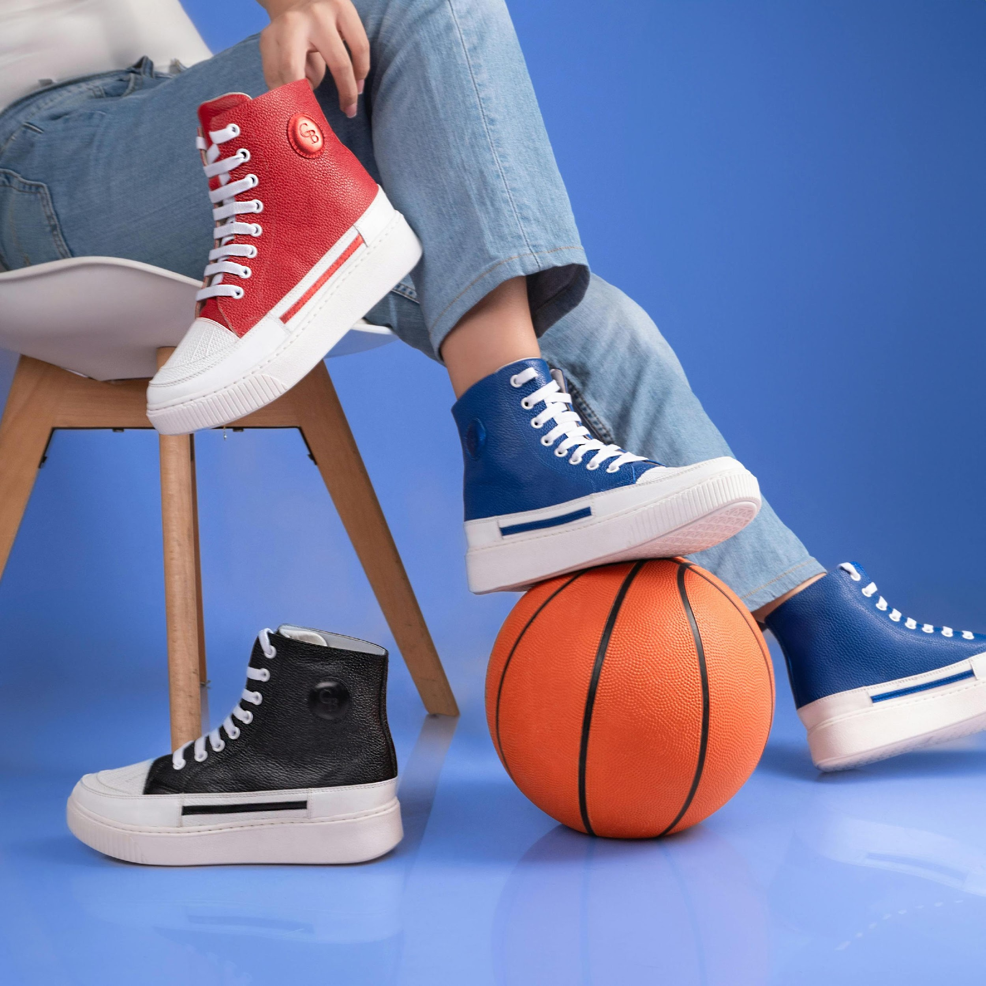
Alcance del proyecto
El alcance del proyecto incluye el desarrollo de un aplicativo web que permita a los usuarios:
Registrar, iniciar sesión y recuperar contraseñas con seguridad.
Navegar por un catálogo de productos organizado por filtros y facilitar la búsqueda.
Gestionar un carrito de compras, elegir métodos de pago y completar compras de forma segura.
Dejar reseñas y valoraciones para productos.
Aplicar y gestionar promociones y descuentos.
Servicio Nacional de Aprendizaje

Slide 11
Mapa de procesos
Direccionamiento estratégico
Compras
Atención cliente- ventas
PRIMER NOMBRE/APELLIDO
Posición
Servicio Nacional de Aprendizaje
Diseño Desarrollo
Corte
Costura
Preparado
Clientes Requisitos y Expectativa
Satisfacción clientes
Montaje
Ensuelado
Acabado
Encajado
Recursos financieros
Recursos humanos
Contabilidad
Control documento
Facturación
Mantenimiento
Almacenamiento y despacho

Slide 12
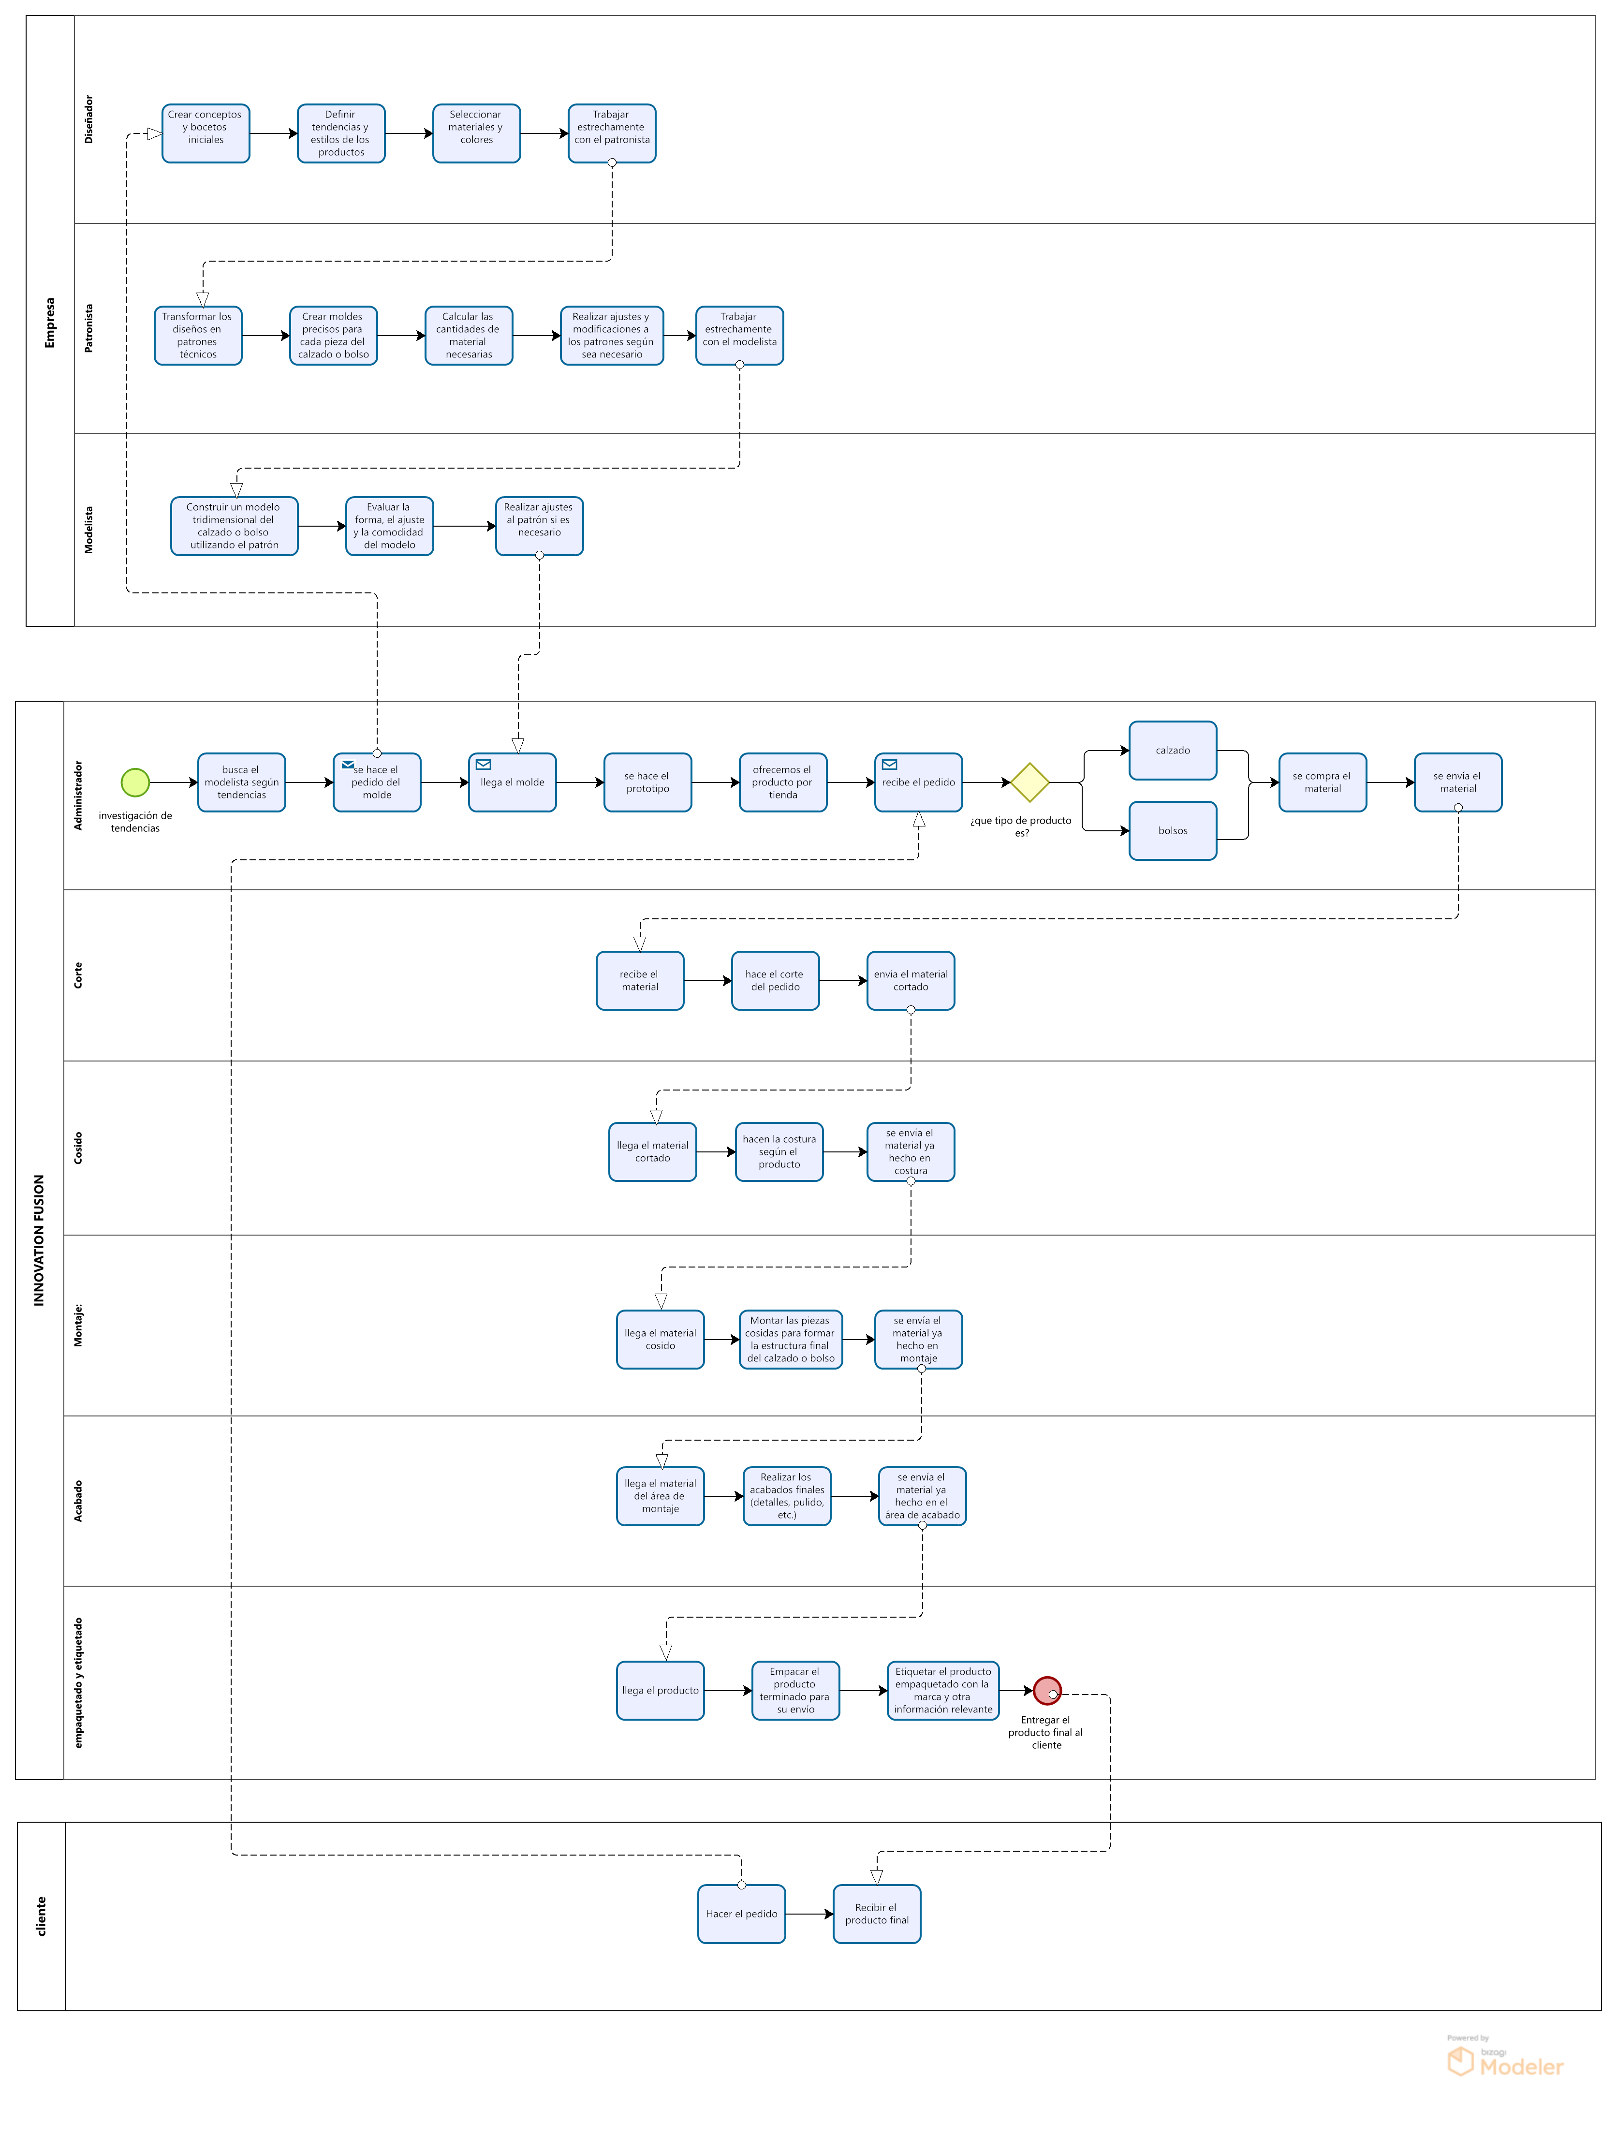
Diagrama BPMN
Servicio Nacional de Aprendizaje

Slide 13
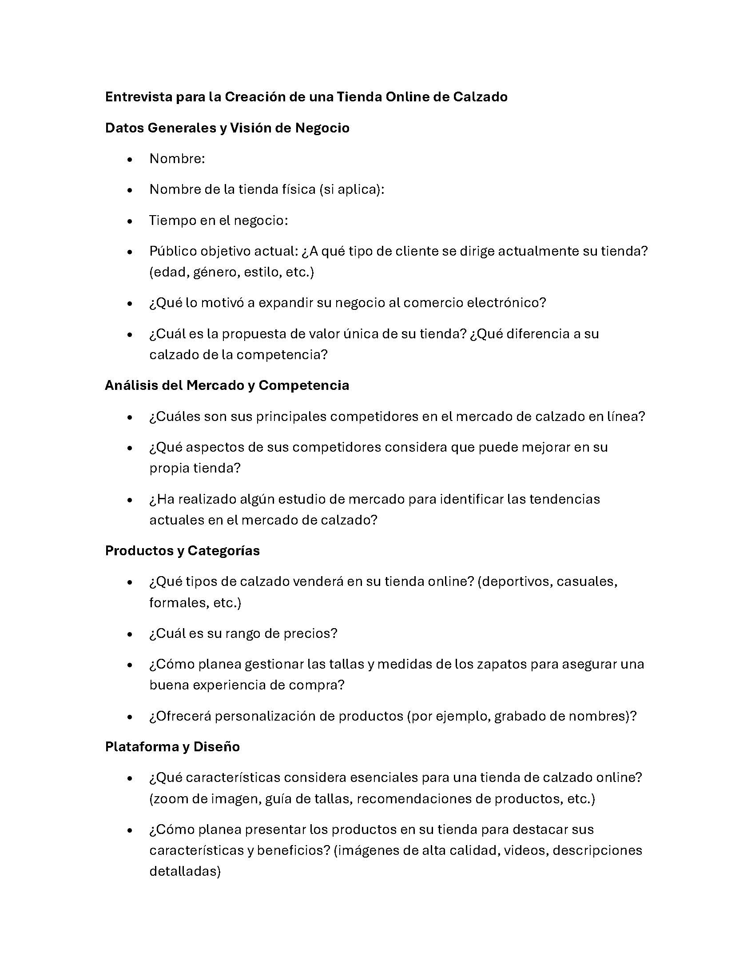
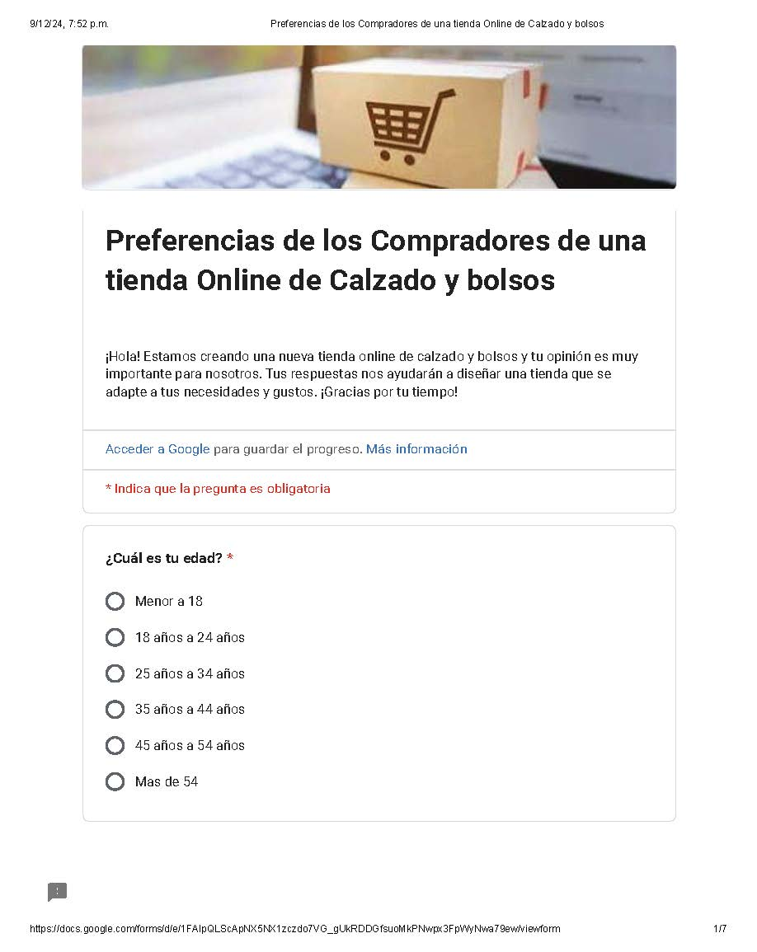
Técnicas de recolección de la información
Entrevista
Encuesta
Análisis de la competencia
Competidor | Variedad de Productos | Precios | Observaciones
Nike | Amplia gama de calzado, ropa deportiva, y accesorios. Además, ofrece productos exclusivos (Nike Air, Jordan). Bolsos y mochilas limitadas en comparación. | Gama de precios desde medios hasta altos. Precios premium en productos de edición limitada. | Gran foco en colecciones especiales y colaboraciones con diseñadores. Productos muy demandados a precios altos.
Adidas | Calzado deportivo, ropa, accesorios y bolsos. Gran variedad de estilos (deportivo y urbano). | Precios desde accesibles hasta premium (variedad de productos de lujo colaborativos). | Buen equilibrio entre productos de calidad accesible y productos de edición limitada o colaborativos de alto precio.
Converse | Focalizado principalmente en calzado (Zapatillas Chuck Taylor, entre otros), con una pequeña selección de bolsos. | Precios moderados (más accesibles que Nike y Adidas). | Mayormente calzado casual, aunque con algunas ediciones limitadas y colaboraciones de diseño.

Slide 14
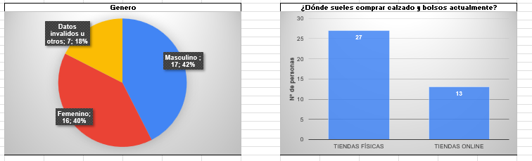
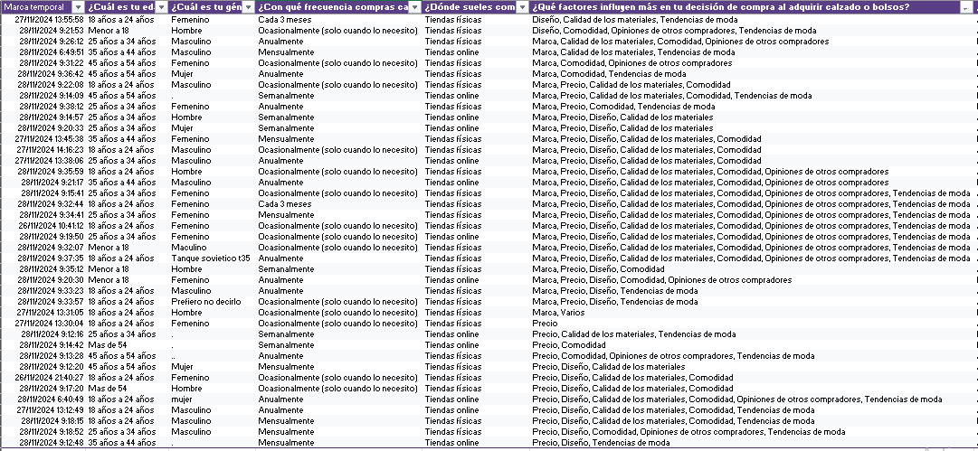



Análisis de resultados
Gráficos y tablas que resumen los hallazgos cuantitativos.
Desarrollo Organizacional
0
Cifras
0
Cifras

Slide 15


Requerimientos funcionales
Registrar nuevos usuarios
Iniciar sesión
Recuperar contraseña
Gestionar perfil de usuario
Consultar catálogo de productos
Visualizar un menú por categorías
Buscar productos
Filtrar productos
Visualizar detalles de producto
Guardar productos en lista de favoritos
Agregar y eliminar productos del carrito de compras
Calcular el total de la compra
Aplicar promociones y descuentos
Gestionar colecciones de promociones
Realizar checkout seguro
Seleccionar dirección de envío y facturación
Seleccionar método de pago
18. Confirmar pedido
19. Visualizar pedidos
20. Actualizar estado de pedidos
21. Hacer seguimiento del estado de los pedidos
22. Consultar historial de pedidos
23. Solicitar devoluciones y cambios de productos
24. Recibir recomendaciones de productos
25. Recibir notificaciones de nuevos promociones o descuentos
26. Integrar un chat en vivo
27. Gestionar productos
28. Gestionar inventario, incluyendo tallas y colores
29. Crear y administrar categorías y subcategorías
30. Configurar precios y descuentos de los productos
31. Procesar pedidos, actualizar estados y generar facturas
32. Gestionar devoluciones y cambios de los productos
33. Gestionar usuarios
34. Integrar opiniones y reseñas
Servicio Nacional de Aprendizaje
Dirigir y
planear
Hacer seguimiento y evaluar

Slide 16
Requerimientos no funcionales
Servicio Nacional de Aprendizaje
Usabilidad
Rendimiento
compatibilidad
Seguridad
Escalabilidad
Accesibilidad
Mantenimiento
Respaldo y Recuperación de Datos

Slide 17
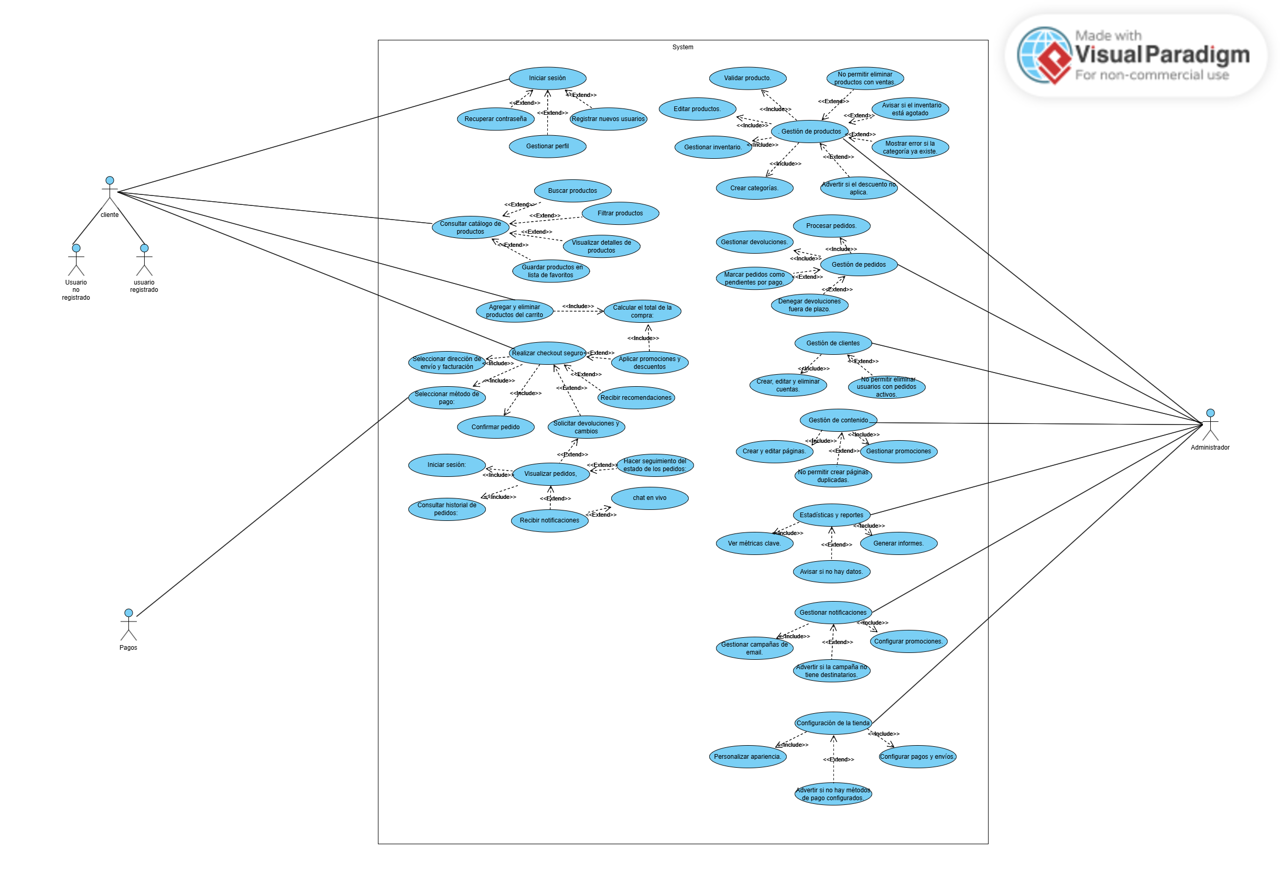
Diagrama de casos de uso

Slide 18
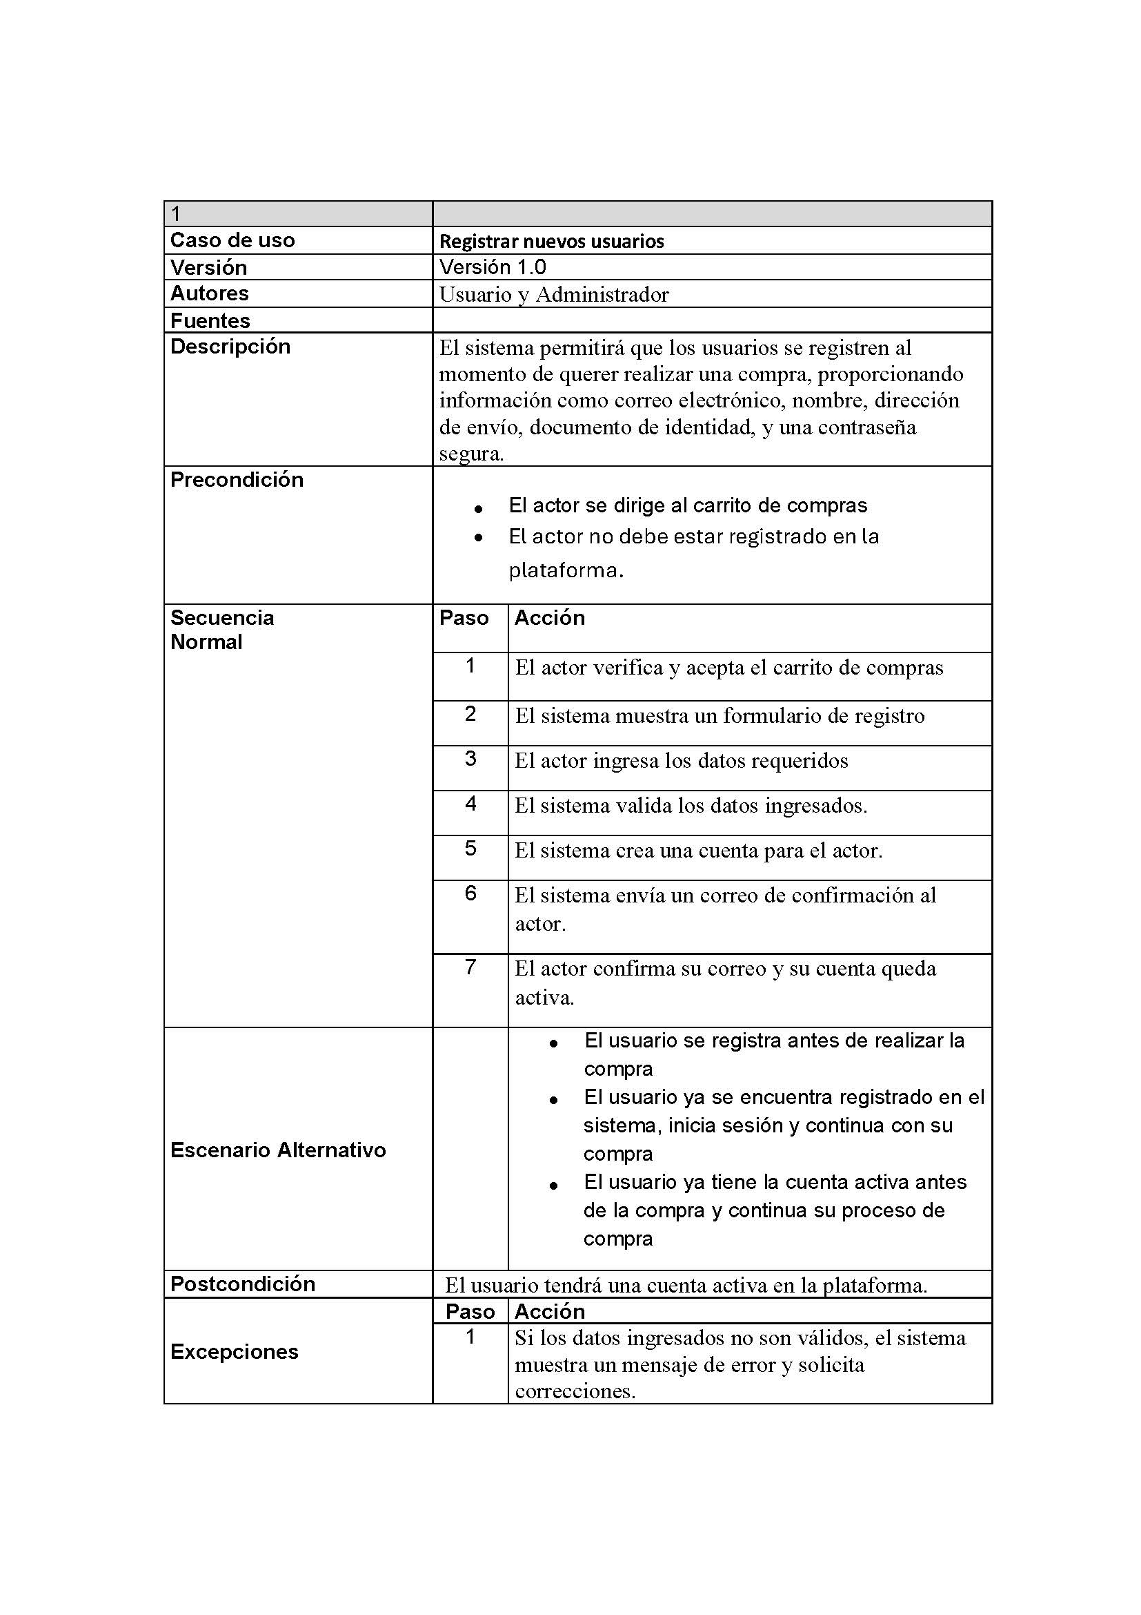
Documentación de casos de uso
E
Notes:
Imagen con logo de mipg y control interno

Slide 19
Mockups

Slide 20
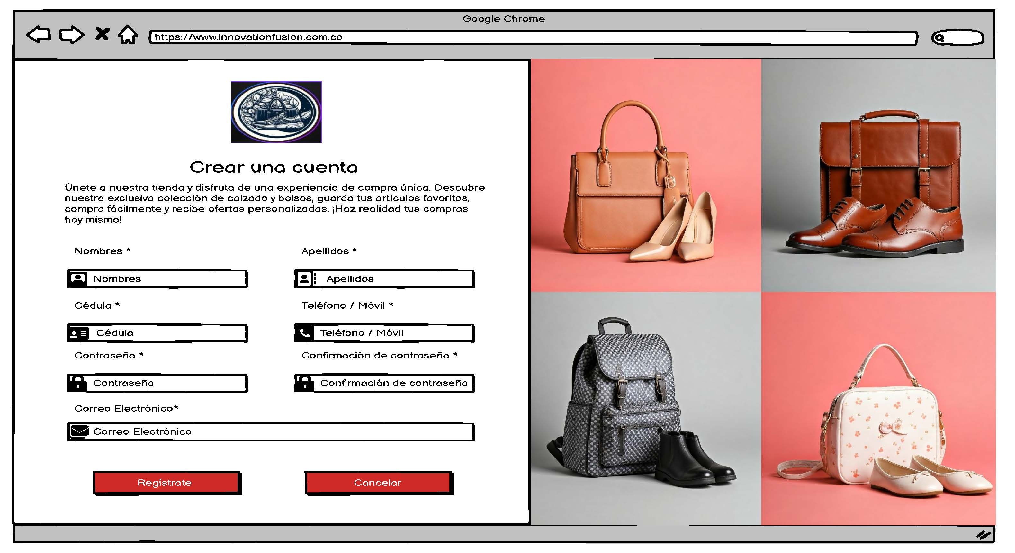
Mockups

Slide 21

0
Ficha técnica
0
Cifras
ADSO - Diseño de las fichas técnicas para la recolección de la información - Especificaciones de software
Registro del formato de ficha técnica | Responsable (Daniela Lorena Bohorquez Diaz, Katherin Morcillo Quiroga, Jhonatan Carvajal Bonilla, Oscar Gelpud Erazo)
CARACTERÍSTICAS DEL PRODUCTO
Nombre del producto: | Aplicativo Web para una Tienda de Calzados y Bolsos
Línea de producción: | Comercial, privado, consumo
Versiones anteriores: | V-1
Versión actual: | VERSIÓN-1.1
Módulo: | Gestión de Usuarios,Catálogo de Productos,Carrito de Compras y Pago,Opiniones y Promociones
DESCRIPCIÓN DEL PRODUCTO
Descripción general del producto: | Aplicativo web para la compra de calzado y bolsos, que brinda una experiencia segura y accesible. Permite navegar por el catálogo, gestionar cuentas, realizar compras y administrar pedidos, mejorando la visibilidad de la tienda y manteniendo a los clientes informados sobre productos y promociones.
Objetivo: | Desarrollar e implementar un aplicativo web para una tienda de calzado y bolsos que permita a los usuarios navegar por el catálogo, comprar productos, gestionar pedidos y recibir actualizaciones. El sistema incluirá la administración de productos y la gestión de reseñas, mejorando la experiencia del usuario e interacción con la tienda.
ARQUITECTURA
Descripción: | Aplicativo web para la tienda de calzados y bolsos está diseñado para ser escalable, eficiente y de fácil mantenimiento. Su estructura está pensada para garantizar una experiencia de usuario intuitiva y segura, permitiendo una gestión fluida de productos, usuarios y pedidos
REQUERIMIENTOS DEL PRODUCTO
Requisitos del sistema (servidor)
Hardware: | • Servidor: Se recomienda un servidor dedicado o un servicio de nube como AWS, Google Cloud o Azure para gestionar la carga de usuarios y bases de datos. • Procesador: Mínimo procesador intel Xeon o similar (8 núcleos o más) para una mayor capacidad de procesamiento. • RAM: Al menos 16 GB de RAM (para aplicaciones que gestionan múltiples usuarios concurrentes o grandes volúmenes de datos). • Espacio en disco: Dependiendo del tamaño de la base de datos y los archivos (imágenes, PDFs), se recomienda un almacenamiento SSD de al menos 500 GB para una mayor velocidad de acceso a los datos. • Conexión a Internet: Ancho de banda suficiente para soportar el tráfico de usuarios (mínimo 100 Mbps para un tráfico moderado, más si se espera un tráfico alto).
Servicio Nacional de Aprendizaje

Slide 22
Bibliografía
Global management consulting. (s. f.). Mckinsey.com. Recuperado 7 de diciembre de 2024, de https://www.mckinsey.com
Forrester helps organizations grow through customer obsession. (2018, agosto 13). Forrester. https://go.forrester.com
Harvard business review - ideas and advice for leaders. (s. f.). Harvard Business Review. Recuperado 7 de diciembre de 2024, de https://hbr.org
Adidas. (s.f.). Obtenido de https://www.adidas.co/
Converse. (s.f.). Obtenido de https://www.conversecolombia.org/shop
Converse. (s.f.). Obtenido de https://www.converse.cl/
Nike. (s.f.). Obtenido de https://www.nike.com.co/

Slide 23
Bibliografía
Reddit. (s.f.). Obtenido de https://www.reddit.com/r/adidas/?rdt=42997
Reddit. (s.f.). Obtenido de https://www.reddit.com/search/?q=converse&type=comments&cId=110f8ad3-5cba-4aa9-89c8-c93251298927&iId=7f1cf078-cec1-45c3-a60e-aaef52f45542
Reddit. (s.f.). Obtenido de https://www.reddit.com/search/?q=nike&type=comments&cId=e3593417-36f7-4082-85d8-6dda9572af1b&iId=6ffbef7f-6c19-43fa-8f17-d09fdc480382

